Slide 1
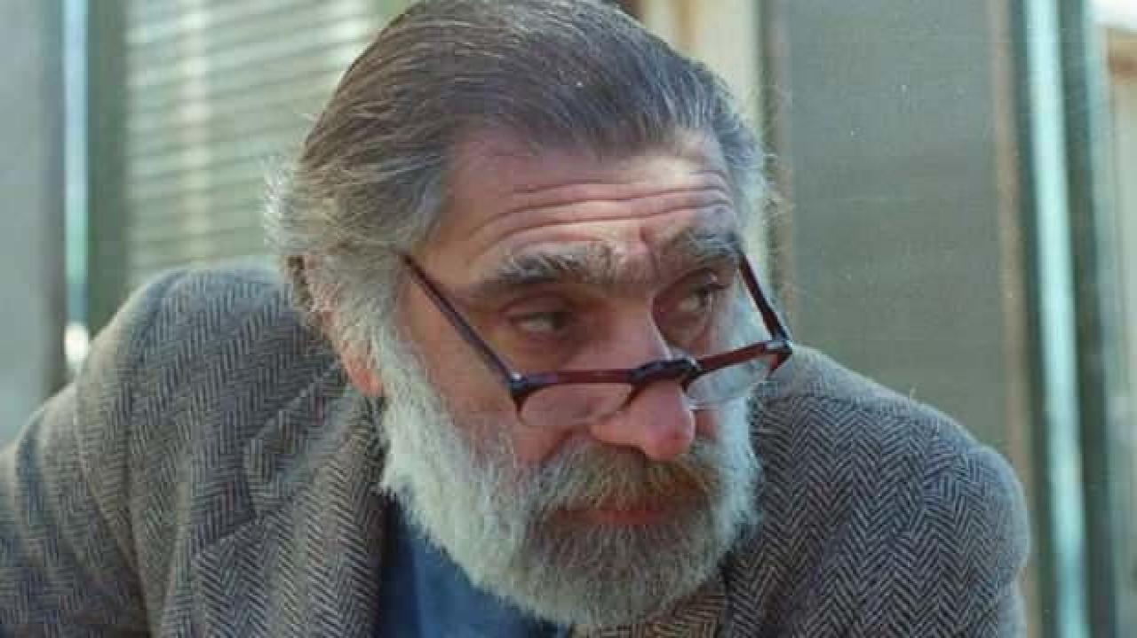
Can Yücel
Herkese Açık Ders: Evrensel Şiir
Hazırlayan: Barış Cem Özkan
18.01.2023

Slide 2
İçindekiler
Şiire Başlaması
İlk Yılları
Eğitim Hayatı
İş Hayatı
Adli Hayatı
Edebiyat Hayatı
Kaynakça

Slide 3
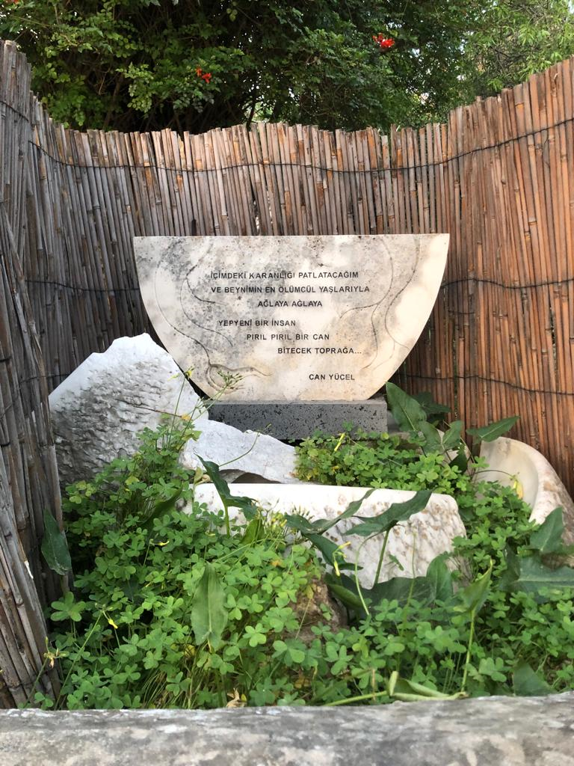

Slide 4
Şiire Başlaması
Can Yücel, daha on yaşından itibaren şiir yazmaya başlar. Şiire ilgisinin ilk olarak nasıl başladığına dair sorulan soruya “Hiç bilmiyorum! İnat halinde şiir yazıyorum herhalde” diye cevap verir. Dilin güzelliğini ve şiir yazmayı, ilk olarak İstanbul ağzıyla Türkçe konuşan babaannesinden öğrendiğini sözlerine ekler.
“İlk şiirimi on yaşında yazdım. Babamın metresi olan hanımın yuvasındayken. Yuvada bir çocuk öldü. Çok üzüldüm. Arkasından şiir yazdım. Şiire, babamın yardımı çok oldu. Hep şiir çevresindeydim. Babam okur, babaannem okur… Şiire elverişli bir dünya yaratmıştı babam bana… İngiltere dönüşümde çevreme çok dikkatli baktım. Herkesle beraber olmayı ve dinlemeyi seçtim. Cahit’le, Orhan’la…”
Şiire yönelmesinde babasının ve yetiştiği çevrenin de çok büyük bir etkisi oldu. 1940’lı yıllardan itibaren yazdığı çocuk şiirlerini Peyami Safa, Çocuk Haftası dergisinde yayımladı. Bu dönemde Beethoven ve Mozart üzerine de şiirler yazan Yücel, 1950’li yıllara kadar yazdığı ve Mevlevi etkisinde kaldığı şiirleri hiçbir dergide yayımlatmadı. Babasının ısrarı ve desteği ile 1950 yılında çıkan ilk kitabı Yazma edebiyat dünyasında pek yankı uyandırmadı. 1950’den hapse gireceği 1970’li yıllara kadar şiirden biraz uzaklaşarak, çeviri üzerine yoğunlaştı; İngiliz şiirini tanıtan yazılar yayımladı. Bütün bu kökler kendi şiirini bulmasında etkin kaynaklar oldular.

Slide 5
Yard. Doç. Dr. Jale Gülgen Börklü, Can Yücel'i şu şekilde anlatıyor:
"Aykırı, muhalif tavrıyla sokağın dilini, küfür ve argosuyla eserine taşıyarak, somut, elle tutulurcasına canlı bir yaşama sevincinin şiirini yazan Can Yücel, modern Türk şiirinin en özgün ve üzerinde en çok tartışılan isimlerinden biri olarak öne çıkmaktadır. Şiirini, yaşamı ve ideolojisinden ayrı düşünemeyeceğimiz Can Yücel, sonsuz doğa sevgisini, hiç bilinmeyen bitkiler ve adı duyulmamış börtü böcekleri şiirlerine taşımıştır. Ailesi, yaşamının ve şiirlerinin en önemli parçasını oluşturmaktadır. İronik ve mizahi anlatımıyla, şiirlerinde hem çağının nabzını tutmuş, hem toplumun sesi olmuş, hem de şiiri haksızlıklar karşısında güçlü bir silah olarak kullanmıştır."

Slide 6
İlk Yılları
Hasan Ali Bey’le Gülsüm Refika Hanım’ın ikiz çocuklarından biri olarak İstanbul’un Kumkapı semtinde 21 Ağustos 1926 tarihinde dünyaya geldi. Aile bir süre sonra Şişli’ye Şair Nigar Sokağı’na taşındı.
Burada babaannesi Neyire Hanım, dedesi Ali Rıza Bey ile birlikte yaşamaya başladılar. Neyire Hanım ve Ali Rıza Bey, Mevlevi’ydi ve birlikte sürdürülen büyük aile yaşamı ile Mevlevi anlayış Can Yücel’in hem yetişmesinde hem de hayata bakışında rol oynadı.

Slide 7
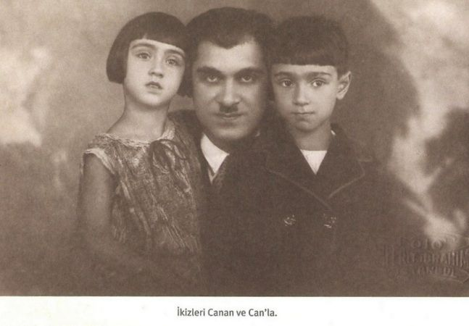

Slide 8
Eğitim Hayatı
İlköğrenimine ikizi Canan ile birlikte Boğaziçi İlkokulu'nda başladı. İkiz kardeşiyle sürekli kavga ettiğinden üçüncü sınıftan itibaren yatılı okumak zorunda kaldı. Babasının milletvekili olması üzerine Ankara’ya yerleştiler. Ortaöğrenimine 1938 yılında ikiz kardeşi Canan’la birlikte Ankara Taşmektep’te devam etti. 1941 yılında lise öğrenimine Ankara Erkek Lisesi’nde başlayan Yücel, klasik şubede okudu. Önceleri hiç hoşlanmadığı bu okulu zamanla çok seven Can Yücel burada Cevdet Kudret’ten edebiyat dersleri aldı, dünya edebiyatını tanıdı, Nâzım Hikmet'i okudu ve Lâtince öğrendi.
Lise öğrenimini tamamladıktan sonra Ankara Dil Tarih ve Coğrafya Fakültesi’nde Klasik Filoloji Bölümü’ne girdi; bir süre Alman Filolojisi okudu. Bu yıllardaki muhalifliği siyasal bir kimlik kazanmaya başlayınca, sol kanattaki sanatçı ve politikacılarla yakınlaştı. Dil-Tarih’teki İlerici Gençler Derneği’ne üye oldu. Babası Hasan Ali Yücel tarafından İngiltere’ye Cambridge Üniversitesi’ne gönderildi. İngiltere’deki öğrencilik yıllarında modern tarihe ilgi duyarak Bertrand Russel’in derslerini takip etti. Aynı dönemde çeviriler yapmaya başladı. Arkadaşları Bülent Ecevit, Rahşan Hanım ve Yavuz Bayraktar’la beraber yaşadı.
Londra’da resmi tarih öğrenmek için Courtauld of Institute of Art’a gitti. Demokrat Parti’nin iktidara gelmesi, Köy Enstitüleri’nin kapatılması üzerine babası onu Türkiye’ye çağırdı. Ankara Üniversitesi’nde başlayıp, Cambridge Üniversitesi’nde sürekli karar değiştirerek sürdürmeye çalıştığı eğitim hayatı boyunca mezun olup diploma almadı.

Slide 9
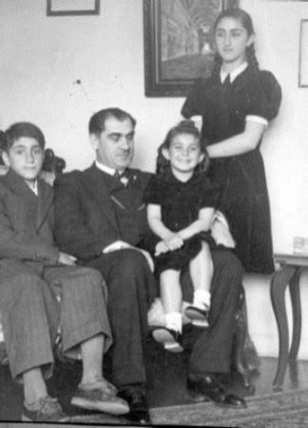
Can-Hasan Ali-Gülümser-Canan Yücel

Slide 10
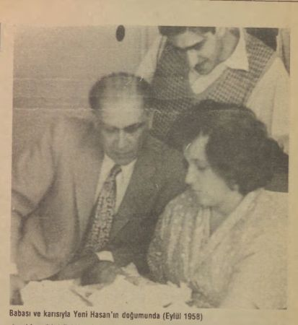

Slide 11
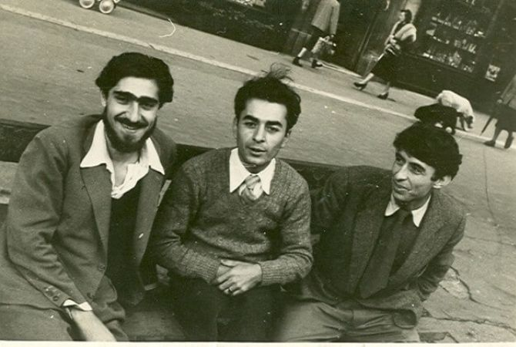
İş Hayatı
Askerliğini 1953’te Kore’de yaptı. Kore Savaşı’na katılan Türk tugayında yer aldı ve savaşı çok yakından görme imkânı buldu. Askerden döndükten sonra bir süre Türkiye’de yaşadı. Bu süreçte babasının yaşadığı siyasi güçlüklerden kendisi de nasibini aldı ve bir süre iş bulamadı. 1956’da Süleyman Demirel’in onayıyla iki yıl boyunca Devlet Su İşleri’nin Bornova merkezinde görev yaptı.
Aynı yıl İlhan Koman’ın evinde tanıdığı Güler Hanım’a âşık oldu ve 1956 yılında onunla evlendi. Bu evlilikten Yeni Hasan, Güzel ve Su adını verdikleri üç çocukları oldu. Evlendikten sonra eşiyle birlikte tekrar yurt dışında yaşamaya devam eden Can Yücel, Londra’da BBC Türkçe Yayınlar Bölümü’nde spiker olarak çalıştı. Bu yıllarda İngiliz şiirinden birçok çeviri yaptı.
Nâzım Hikmet’in ölüm haberini alması üzerine yaşadığı üzüntüyle o günkü yayını gerçekleştiremeyip işinden kovuldu ve 1963’te tekrar Türkiye’ye döndüler. Marmaris ve Bodrum’da iki yıl turist temsilcisi olarak çalıştı. Ardından İstanbul’a yerleşerek geçimini çevirmenlik yaparak sağlamaya karar verdi. Sonraki dönemlerde hem yaptığı çevirilerle, hem çeşitli gazete ve dergilerde yazdığı yazılarla, hem de yayımlanan şiir kitaplarının çok ilgi görmesi ve aileden gelen mal varlığının da katkısı ile geçimini sağlamaya çalıştı
Can Yücel, Sadi Öziş, İlhan Koman, 1950

Slide 12
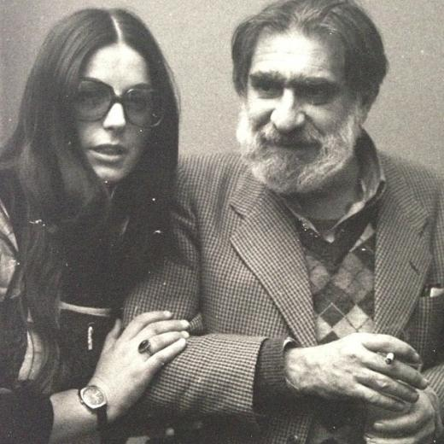
https://vimeo.com/95835767
Güler Yücel’in anlatımıyla bir belgesel

Slide 13
12 Mart döneminde Türkçeye çevirdiği bir kitap yüzünden on beş yıl hapis cezasına çarptırıldı. Toptaşı Cezaevi’nde başlayıp Adana Cezaevi’nde devam eden hapishane serüveni Can Yücel’in hem hayatında hem sanatında bir dönüm noktası oldu. Bu yıllar hem yoğun bir şekilde şiire yönelmesine hem de muhalif kimliğinin daha da belirginleşmesine zemin hazırladı. Bu yılların ürünü olan Bir Siyasinin Şiirleri şairi geniş kitlelerle daha yaygın bir şekilde buluşturdu.
Şair hapis sonrası süreçte de toplumsal/siyasal gelişmelerden hiçbir zaman uzak olmadı ve hayatının sonuna kadar muhalif çizgisinden ödün vermedi. Hayatının son yıllarını Eski Datça’da ailesiyle birlikte geçirdi. 12 Ağustos 1999 tarihinde tedavi gördüğü bademcik(tonsil) kanseri nedeniyle vefat etti.

Slide 14
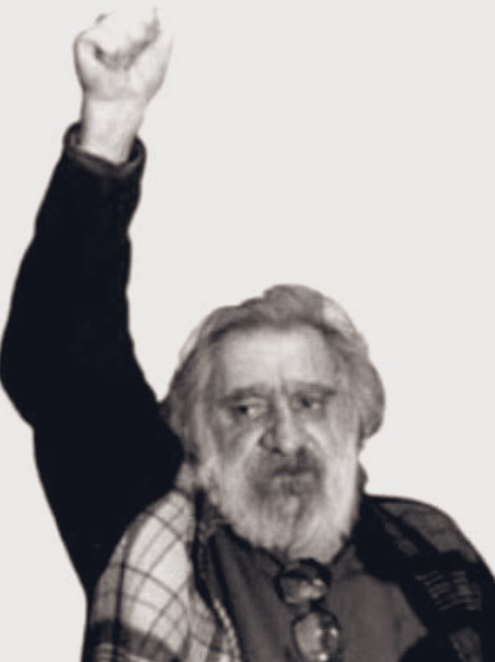

Slide 15
Adli Hayatı
15 Nisan 1981: Can Yücel: ”Türkiye gibi sorunları girift ve bunların anlatılması ancak dakik işleyen bir zeka mekiğine bağlı bir ülkede ironi, alaycı davranış şiir içinde yerini bulmalıdır. Ciddiyet, ciddi sorunları çözümlemede kendi başına yegane çare, yol ve tutum değildir”.
22 Şubat 1984: Can Yücel’in haftalık “Somut” edebiyat gazetesinde 6 Ocak 1984’te yayınlanan “Hamilelere” adlı şiirinde “müstehcen yayın yapıldığı”suçlamasıyla açılan soruşturmada, Genel Yayın Müdürü Erol Toy ve Sorumlu Yazı İşleri Müdürü Hayati Asılyazıcı’nın ifadeleri alındı.
1 Şubat 1997: “Leman” dergisinin 22 Eylül 1996 tarihli 254. sayısında yer alan Can Yücel’in “Kadın Diye Bir Şiir” adlı şiirinde “dince kutsal sayılan şeylerle alay edildiği” vb. gerekçelerle Can Yücel ile Sorumlu Yazı İşleri Müdürü Kutlu Esendemir hakkında ceza davası açıldı.
1 Nisan 1998: Can Yücel’in avukatı, 28 Kasım 1995’te Gazi Eğitim Fakültesi’nde katıldığı “Şiir ve Dans Gösterisi”ndeki konuşmasında Cumhurbaşkanı Süleyman Demirel’e hakaret ettiği gerekçesiyle aldığı 2 yıl hapis cezasının Yargıtay’ca bozulması sonrası verilen 1 yıl 2 ay cezayı da temyiz etti.
4 Nisan 1998: Stockholm’da düzenlenen “Dünya Kültür Konferansı”na katılan 20 ülkeden 100 kadar yazar ve sanatçı, “72 yaşında ve hasta olan Can Yücel'in Yargıtay’ca onanan hapis cezasının uygulanmaması” talebiyle Cumhurbaşkanı Süleyman Demirel'e bir mektup yazılması konusunda anlaştı.

Slide 16
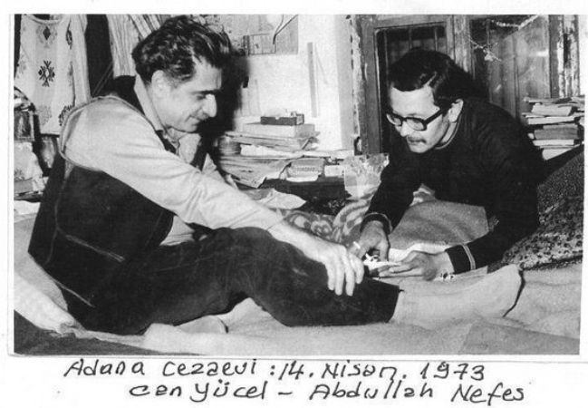

Slide 17
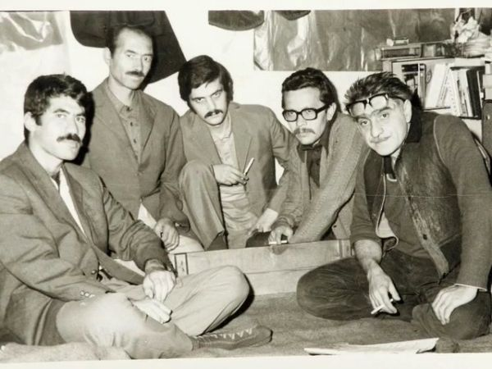

Slide 18
Edebiyat Hayatı
1945’ten başlayarak Yenilikler, Beraber, Seçilmiş Hikâyeler, Dost, Sosyal Adalet, Şiir Sanatı, Dönem, Yön, Ant, İmece, Papirüs, Yeni Dergi, Birikim, Sanat Emeği, Yazko Edebiyat, Yeni Düşün, Adam Sanat, Sombahar, Leman, Öküz gibi dergilerde yayımlanan şiirleriyle, Türk şiirinde kendine özgü bir söyleyiş geliştirmeye çalıştı. Geçiş niteliğinde bir eser olarak düşünebileceğimiz ikinci eseri Sevgi Duvarı’ndan itibaren gündemin nabzını tutmaya çalışan ve muhalif bir sesin yükseldiği siyasi şiirlerle, doğayı ve insanı bir bütün hâlinde ele alan şiirlere yöneldi. Can Yücel Garip Şiiri’nin etkinliğini içerik açısından olmasa bile yapı bakımından yer yer son eserindeki şiirlerine dek sürdürdü. Onu geniş bir okuyucu kitlesi ile buluşturan ve hapishane döneminin bir güncesi sayılabilecek Bir Siyasinin Şiirleri 1974 yılında yayımlandı ve sanat yaşamında bir milat oldu. Hapisten çıktıktan sonra yazdığı şiirlerin toplamı olan ve 1976 yılında yayımlanan Ölüm ve Oğlum’daki şiirlerde şair, mahpusluktan özgürlüğe; karanlıktan aydınlığa; ölümden yeniden doğuşa kavuşan bir insanın hayat karşısındaki güçlü duruşunu ve iyimserliğini temel aldı. 1982 yılında yayımlanan Rengâhenk’i “Beynin Piri Reisi” notuyla lise yıllarından itibaren yakın arkadaşı olan Gazi Yaşargil’e ithaf etti. İki yıl sonra yayımladığı ve oğlu Yeni Hasan’a ithaf ettiği Gökyokuş’ta ideolojik görüşlerin vurgulandığı şiirler dışında, günlük yaşamdan izler taşıyan, ilhamını yaşantı ve deneyimlerden alan metinlere de yer verdi. 1986’da “susmayışın, başkaldırının, giderek bir saldırı”nın şiiri olarak tanıtılan Canfeda, 1988’de adıyla müsemma çocukça duyarlılıklardan oluşan Çok Bi Çocuk, 1990’da Kısa Devre, 1993’te Güle Güle/Seslerin Sessizliği, 1994’te ise Gezintiler yayımlandı. 1995 yılında yayımlanan Maaile adlı eserin ilham kaynağı şairin hayatı boyunca bağlılığını sıklıkla dile getirdiği aile fertleri oldu. Can Yücel bu eserde ailesine duyduğu sevginin, bağlılığın yanında hayranı olduğu Datça’nın güzelliklerini, şiirin güzellikleriyle buluşturduğu metinlere de yer verdi. Şairin, muhalif ve politik tavrını sürdürdüğü, yaşlılığı ve hastalığı dolayısıyla artık başkalarından çok kendi ölümünü anlattığı, bütün olumsuzluklara rağmen iyimser ve mücadeleci duruşunu yitirmediği şiirleri içeren Seke Seke 1997 yılında; son eseri olan Alavara ise 1999 yılında yayımlandı. Çeşitli dergilerde yayımlanan düzyazıları Tevfik Taş tarafından bir araya getirilerek Düzünden adıyla iki cilt olarak yayımlandı.

Slide 19
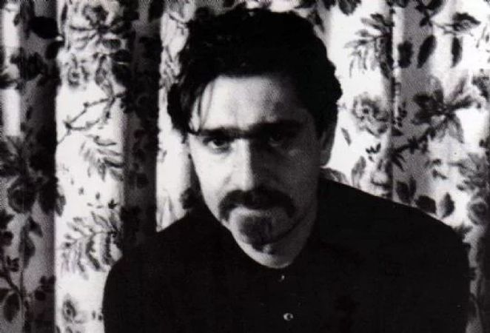

Slide 20
Edebiyatımıza din dışı bir hava getirdiğini düşündüğü Yahya Kemal’i, Yahya Kemal’e benzettiği Ahmet Haşim’i Türk edebiyatındaki en önemli şairlerden saydı. Sanat hayatının ilk yıllarında yazdığı şiirlerinde üniversite yıllarında tanıdığı Garipçiler’den etkilendi. Şiir çevirilerinin ve çeviri vesilesiyle tanıdığı edebi çevrede yer alan Dylan Thomas, E. E. Cummings, Ezra Pound ve T. S. Eliot gibi isimler şiirinde oldukça etkin bir yere sahip oldu. Üniversite yıllarında Ahmet Muhip ve Cahit Sıtkı’yı severek okudu ve onlardan etkilendi. Fakültede iken Enver Gökçe ve Ahmet Arif’le yakın arkadaş oldu. İzmir’de yaşadığı yıllarda ise Attila İlhan’ı tanıdı. İkinci Yeni ile ilgisi Pazar Postası’nda başladı. Çok sevdiği arkadaşları olan Turgut Uyar ve Edip Cansever dışında, İlhan Berk’i ve Ece Ayhan’ı bu dönemde tanıma fırsatı buldu. Nâzım Hikmet ve yakın arkadaşı Metin Eloğlu, Türk şiirinde kendine en yakın gördüğü iki isimdi. Nâzım Hikmet, Yücel’in hem hayat görüşünün hem de şiir anlayışının şekillenmesindeki en önemli şairdi.
Şair, konuşurken, fıkra yazarken bile mütemadiyen şiir düşündüğünü; ama söylenecek sözü olduğu, kıvamına geldiği zaman yazdığını vurguladı. Genel anlamda şiiri kendisine ‘uğraş’ olarak belirledi; şiiri dünyayı etkilemek ve değiştirmek gibi bir amaçla yazdı.

Slide 21
Bir şiirinde “Yaşamım benim en güzel şiirim” diyen Can Yücel’in sanat yaşamı boyunca temel hareket noktası kendi yaşamı ve deneyimleri oldu. Özellikle Bir Siyasinin Şiirleri’nden itibaren şair, günlük yaşamına dair ayrıntıları, deneyimlerinin kazandırdığı gözlemleri bütün canlılığıyla dikkatlere sunmaya çalıştı. Bir kamera titizliğiyle gözlemlenen dış dünya ve şairin bu dünyayla kurduğu ilişkiler örgüsü, ‘bireysel’ olmaktan çok, toplum meselelerine tutulan birer ayna idi. Hemen hemen en bireysel görünen şiirinde bile, arka planda bir toplumsal soruna ışık tuttu. Can Yücel, yaşamı boyunca şairleri toplumsal meselelerden sorumlu gördü ve kendi şiirlerini de böyle bir dikkatle kaleme aldı. Gündemin nabzını tutmayı, ezilenin adına haykırmayı, haksızlığa uğrayanın hakkını almayı kendine görev bilerek, şiirleriyle hep yeni bir dünya kurabilmeyi istedi.

Slide 22
Can Yücel’in şiirlerinde günlük dile yaklaşan, samimi, rahat bir söyleyiş kullandı. Şair doğallığı yakalamak adına dil sapmalarına, kalıp ifade ve deyimlere sıklıkla başvurdu. Can Yücel şiirinin yapı taşlarından biri olan ve en çok tartışılan yönlerinden biri de özellikle ikinci eseri Sevgi Duvarı'ndan itibaren kendini göstermeye başlayan küfür ve argo oldu. Şair bu tercihine gerekçe olarak, yazdığı şeyin halkın nabzı ve ağzı olmasını gösterdi. Şairin asıl amacı sokağın dilini şiirle bağdaştırmak, estetik ile abes olan arasında hem gizemli hem de ironik bir bağ kurmaktı. O, küfrü ve argoyu bir özgürlük davası olarak gördü. Şiirlerinde küfrün hedefi, “politik” ortamda yalan üzerine kurulmuş her türlü iktidar biçimi ve bu iktidar çevrelerinde gözlemlediği tutarsızlıklar oldu.

Slide 23
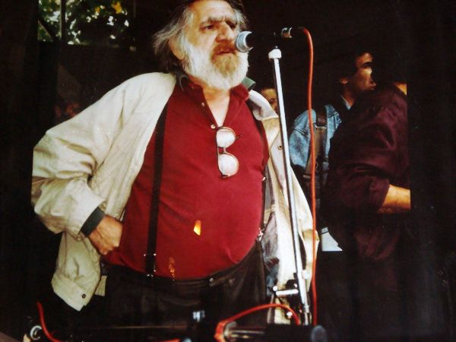
“Çeviri kadın gibidir, güzeli sadık olmaz, sadığı güzel diye bir atasözü var. Çoğu atalar gibi, o Rus atası da yanılmış. Çeviri kadın gibidir, doğru. Doğru ama, güzeli sadık olur onun da. Sadığı güzel mi olur ille, bakın, orasını bilemiyorum. Bu köpeksi kuşkum, belki de, o güvenilir, o sadık bellenmiş çevirmenlerin harî, lafzi, anlamı yakalayacağım derken şiirin tınını kaçıragelmiş olmalarından doğuyor. Oysa şiiri şiir eden tınıdır, o gümledi mi, şiir de gümler…”

Slide 24
66. Sone (Can Yücel’in çevirisi)
Vazgeçtim bu dünyadan tek ölüm paklar beni, Değmez bu yangın yeri, avuç açmaya değmez. Değil mi ki çiğnenmiş inancın en seçkini, Değil mi ki yoksullar mutluluktan habersiz, Değil mi ki ayaklar altında insan onuru, O kızoğlan kız erdem dağlara kaldırılmış, Ezilmiş, horgörülmüş el emeği, göz nuru, Ödlekler geçmiş başa, derken mertlik bozulmuş, Değil mi ki korkudan dili bağlı sanatın, Değil mi ki çılgınlık sahip çıkmış düzene, Doğruya doğru derken eğriye çıkmış adın, Değil mi ki kötüler kadı olmuş Yemen’ e Vazgeçtim bu dünyadan, dünyamdan geçtim ama, Seni yalnız komak var, o koyuyor adama.
66. Sone (Talât Sait Halman’ın çevirisi)
Bıktım artık dünyadan, bari ölüp kurtulsam: Bakın, gönlü ganiler sokakta dileniyor. İşte kırtıpillerde bir süs, bir giyim kuşam, İşte en temiz inanç kalleşçe çiğneniyor, İşte utanmazlıkla post kapmış yaldızlı şan, İşte zorla satmışlar kızoğlankız namusu, İşte gadre uğradı dört başı mamur olan, İşte kuvvet kör-topal, devrilmiş boyu bosu, İşte zorba, sanatın ağzına tıkaç tıkmış. İşte hüküm sürüyor çılgınlık bilgiçlikle, İşte en saf gerçeğin adı saflığa çıkmış, İşte kötü bey olmuş, iyi kötüye köle; Bıktım artık dünyadan, ben kalıcı değilim, Gel gör ki ölüp gitsem yalnız kalır sevgilim.
Sonnet 66
Tired with all these for restful death I cry: As to behold desert a beggar born, And needy nothing trimmed in jollity, And purest faith unhappily forsworn, And gilded honour shamefully misplaced, And maiden virtue rudely strumpeted, And right perfection wrongfully disgraced, And strength by limping sway disabled, And art made tongue-tied by authority, And folly, doctor-like, controlling skill, And simple truth miscalled simplicity, And captive good attending captain ill; Tired with all these, from these would be I gone, Save that, to die, I leave my love alone.

Slide 25
Eserleri
1950: Yazma
1957: Her Boydan (Çeviri Şiirler)
1974: Sevgi Duvarı
1974: Bir Siyasinin Şiirleri
1976: Ölüm ve Oğlum
1981: Şiir Alayı (ilk dört şiir kitabı)
1982: Rengâhenk
1984: Gökyokuş
1985: Beşibiyerde (ilk beş şiir kitabı)
1985: Canfeda
1988: Çok Bi Çocuk
1990: Kısa Devre
1990: Kuzgunun Yavrusu
1991: Gece Vardiyası
1993: Güle Güle - Seslerin Sessizliği
1994: Gezintiler
1995: Maaile
1997: Seke Seke
1999: Alavara
1999: Mekânım Datça Olsun

Slide 26
Çevirileri
1953: Hatırladıklarım - Eleanor Roosevelt - Seçilmiş Hikâyeler Dergisi - Ankara
1956: Yeni Türkiye Bir Garp Devleti - Georges Duhamel
1957: Herboydan: Dünya Şiirinden Seçmeler - Seçilmiş Hikâyeler Dergisi
1958: Anne Frank'ın Hatıra Defteri - Anne Frank - Dost Yayınları - Ankara
1959: Lord Stratford’un Türkiye Hatıraları- Stanley Lane Poole
1964: Muhteşem Gatsby (The Great Gatsby, F. Scott Fitzgerald), Ağaoğlu Yayınevi
1967: Lenin Petrogirad'da - Sosyalist Akımın Gelişmesi – Edmund Wilsom- Ağaoğlu Yayınevi
1967: Gerilla Harbi – Mao Tse-tung - Ernesto Che Guevara - Payel
1967: Küba'da Sosyalizm ve İnsan - Ernesto Che Guevara - Payel
1968: Siyah İktidar - Stokely Carmichael - Ant Yayınları
1972: Salozun Mavalı (Peter Weiss) - Yöntem Yayınları
1977: Yeni Başlayanlar İçin Marks - Rius - Vardiya Yayınları
1980: Kafkas Tebeşir Dairesi - Bertolt Brecht - İzlem Yayınları - İstanbul
1981: Bahar Noktası (Bir Yaz Gecesi Rüyası'nın çevirisi) - Shakespeare - Ağaoğlu Yayınevi
1982: Şvayk Hitler'e Karşı - Bertolt Brecht - İzlem Yayınları
1983: Snoopy - Bir Fıstık Kitabı - Charles M. Schulz - Kaktüs
1996: Hamlet - Shakespeare - Papirüs Yayınları
1988: Batı Yakasının Hikâyesi – Arthur Laurents- Gözlem Yayıncılık
1991: Kızıl Komser - Yaroslav Haşek - Cem Yayınevi
1991: Snoopy Kar Korkusu 2 - Charles M. Schulz - Papirus Yayınları
1991: Fırtına - William Shakespeare - Adam Yayınları
2018: Maksat Samimiyet (Oscar Wilde) - İş Bankası Yayınları

Slide 27
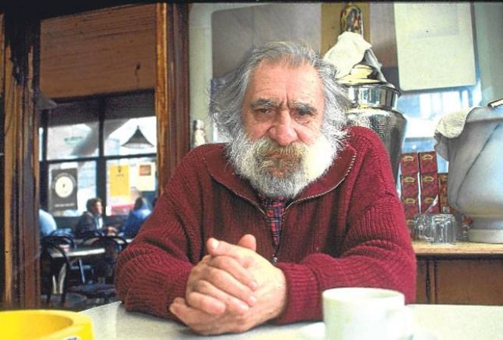

Slide 28
İNTERNETTE SAHTE CAN YÜCEL METİNLERİ - Prof. Dr. Semih Çelenk (GÜNCEL LİSTE) 10 Ağustos 2018
1.Bağlanmayacaksın 2.Kadın Dediğin 3.Erkek Dediğin 4.Seninle Olmanın En Güzel Yanı 5.Anladım 6.Herşey Sende Gizli 7.Eğer 8.Herkes Gitmek İstiyor 9.Sevdiğin Kadar Sevilirsin 10.Sağlık Olsun 11.Tam zamanında Yaşamak (Yaşamak Zamanı) 12.Tersten Yaşamak 13.Biraz Değiştim 14.Bir gün Anlarsın 15.Gitmek 16.Seninle Yaşlanmak İstiyorum 17.Asla Keşkelerim Olmadı 18.Özledim Seni 19.Bilmelisin ki 20.Aşk 21.Boşver ve Yaşı Başı 22.Olmuyorsa Zorlamayacaksın 23.Ben Benden Olgun İnsan İsterim Karşımda 24.Öyle Sabah Uyanır Uyanmaz Fırlama Yataktan 25.Farkında Olmalı İnsan
26.Bir Eşi Olmalı İnsanın 27.Unutma 28.Sevgi Emekmiş 29.Özleme Dair (Kim Özlerdi?) 30. Ömür Dediğin Bir Gündür O da Bugündür 31.Aşk Ayakkabı Gibidir 32.Rakı İçen Kadınlar 33.AteşveSu 34.Ülke Bölünsün İstiyorum 35.Kadınım Ben 36.Senin İçin Yasak Dediler 37.Bayram Şiiri 38.Dostlar Irmak Gibidir 39.Öye Bir Hayat Yaşadım ki 40.Bir Yolun varsa Gidilecek 41.Ömür Dediğiniz Nedir Ki 42.Fakirin Gayrimeşru Çocuğu 43.Ey Yüreğim 44.Özlersin 45.Hepsi Bu 46.Birşey Eksik 47.Kendimden Özür Diliyorum 48.Bir Kadını Ağlatmak 49.Ölüm Bir An 50.Galiba Yoruldum

Slide 29
Şarkı yapılan şiirlerinin bir kısmı
1. “Sevgi Duvarı” şiiri – Yorumlayan 1: Ahmet Kaya / Yorumlayan 2: Ezginin Günlüğü
2. “Ben Hayatta En Çok Babamı Sevdim” şiiri – Yorumlayan 1: Edip Akbayram / Yorumlayan 2: Mazlum Çimen / Yorumlayan 3: Orçun Sünear
3. “Mare Nostrum” – Aşk Olsun Sana Çocuk adıyla, Yorumlayan: Edip Akbayram
4. “Suda” şiiri – Yeşilmişik adıyla, Yorumlayan 1: Yeni Türkü / Yorumlayan 2: Güvenç Dağüstün & Ece Dağıstan
5. “Başka Türlü Bir Şey” şiiri – Yorumlayan: Yeni Türkü
6. “Buluşmak Üzere” şiiri – Yorumlayan: Hüsnü Arkan
7. “Sardunyaya Ağıt” şiiri – Yorumlayan 1: Fazıl Say & Serenad Bağcan / Yorumlayan 2: Yeni Türkü
8. “Yaprak Dökümü” şiiri – Yorumlayan: Yeni Türkü
9. “Sakız Ağacı” şiiri – Yorumlayan: Hüsnü Arkan
10. “Yeşil Şiir” şiiri – Yeşil Şark adıyla, Yorumlayan: Yeni Türkü

Slide 30
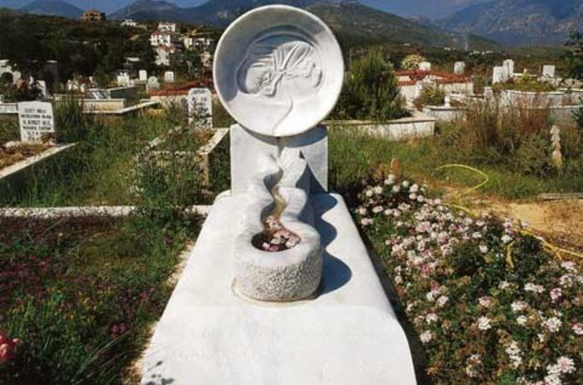

Slide 31
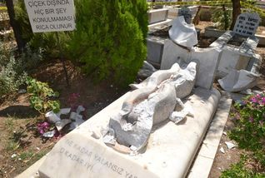

Slide 32
Kaynakça
Oral, Zeynep (1 Eylül 1999). “Can Yücel: Şiir Düzerken Kahkaha Çiçekleri Üretmek”. Milliyet Sanat
Özbay, Ender (Kasım-2001). “Her Dem Yeni Can Yücel”. Evrensel Kültür
Gülgen Börklü, Jale (2012). Can Yücel’in Hayatı, Edebî Çevresi ve Şiirlerinin İncelenmesi. Doktora Tezi. Ankara: Gazi Üniversitesi
Özgentürk, Nebil (t.y.). Bir Yudum İnsan: Can Yücel. Video CD Kitap. İstanbul: Boyut Yayıncılık

Slide 33
Sunarken eklediğim bazı bilgiler
“Ben Mevlevi bir ailede büyüdüm. Dedem neyzendi. Babam Mevlevi tekkesinde büyüdü. Babaannem mevleviydi. Benim Allah’a inanmamam, Mevlevi olmama mani değil. Bir paradoks olacak belki. Ben bütünselliği severim. Dünyanın bütünselliğini severim. Dünyanın birbiriyle bütün halinde yaşamasının güzelliğine inanırım.” Can Yücel
Can Yücel, çok sonraları yapılan bir söyleşide “Ben Dil Tarih Fakültesi’nde Almanca öğrenmiştim, Alman Edebiyatı’nı biliyorum. İngilizce bilmiyorum. Niye yolluyorsunuz? Cambridge’e! Çılgınlık işte! Züppelik!” sözleriyle tepki gösterir.
“Hem aynı şehirde oturacaksın, hem de okula leyli yollanacaksın. Çok bozuldum, çok üzüldüm. Benimsedim. Her şeyi benimsediğim gibi…” Can Yücel
“Babamı her zaman bir koku olarak düşündüm. Babamın kendine göre bir kokusu vardı. Ben babamın kokusunu sevdim aslında. Çok ayrı kalırdık biz; ama buluştuğumuz zaman beni koluna yatırırdı, uyurduk. Bir saat, iki saat, uzun gurbetlerden sonra. Ve hep kokusunu hatırlarım ben babamın. Sonra sesini hatırlarım. Babam benim için aslında, duyularımın incelmesine yaramış bir adam. Düşünmede, konuşmada… Mesela sesim pek benzer babama…” Can Yücel
Ankara’ya alışamadığı gibi babasının önce milletvekili daha sonra da Milli Eğitim Bakanı olmasına da alışamamıştır. Bir gün Can Yücel’in eğitim gördüğü okulu ziyaret eden Hasan Ali Yücel, oğlunu öğrencilerin önüne çıkararak ‘Saçlarınızı işte bununki gibi kestireceksiniz.’ diyerek diğer öğrencilere öğüt vermiştir. Tabii Can Yücel bir hayli utanmıştır. Babasına ve üzerinde yarattığı baskıya tepki olarak ertesi gün okula dağınık bir saçla gitmiştir.
Can Yücel’in bu durumuna tanıklık eden Türk edebiyatının bir diğer önemli şairi Cemal Süreya, şairin babası sayesinde(!) doğan muhalif kimliğini şu cümlelerle ortaya koymuştur: “Vekil oğlu olmak sıktı Can Yücel’i. Arkadaşıyla kavga etse suçlu olan hep karşı taraf. Olacak iş mi bu? Bu durum, küçük Can’da bütün suçları üstlenme duygusu yarattı.”
“Babam vekil oldu. Annemin başına şapka kondu, doğru Ankara’ya… Annem Romanyalı, mahzun kadın. Çok güzel. Boy 1.80, müthiş şefkatli. Babamın zamparalığı malum. Metreslerini bu söz kadına ayıp, ama işte onları eve getirir. Hepsi uzun sürer. 10 yıl aynı kadın… Annem hep kabullenir. Annem hepsine göğüs gerer. Annem aşık babama. Babam tatlı herif bütün bunları idare eder… Babam hep seferberdir. Herkesi çalıştırır. Kendi de çok çalışır… İt. Serseri. Çok da severim o serseriyi, o tatlı herifi! Annemin aşık olmamasına imkan yok. Ben de aşıktım ona aslında… Birden terslenir. Sonra öyle insan canlısı ki…” Can Yücel
“Havuzlu, tenis kortlu lüks evlerde oturuyoruz, ama yemek yiyecek paramız yok. Babam geldi ziyarete. Mezarlıktan ebegümeci toplayıp ikram ediyoruz…” diyerek Londra’daki sıkıntılı günlerine dikkat çeker.

Slide 34
1962’de İngiltere’deyken, 1709 yılından kalma, Latin harfleriyle taş baskısı olarak basılmış bir Türkçe dilbilgisi kitabı bulması geniş yankı uyandırdı.
‘Shakespeare’in A Midsummer Night’s Dream Oyununun Türkçe Çevirilerinin Karşılaştırılmalı Olarak Değerlendirmesi’ adlı yüksek lisans tezinde Kemal Atakay, Can Yücel’in ‘Bir Yaz Gecesi Rüyası’ oyununu ‘yanlış’ çevirdiğini iddia etmiştir. “Can Yücel’in çevirisindeki en büyük yanlışı[nın] değişik sınıfları temsil eden ve temsil ettikleri sınıfların dilsel edimlerini konuşmalarında somutlaştıran oyun kişilerini aynı ağızdan konuşturması, her sınıfın özgül dilsel kullanımlarını göz ardı etmesi” şeklinde, iddiasını bize sunmuştur.
Can Yücel, kendi şiirini söyler gibi çevirmiş bu Her Boydan şiirleri. Ha sen söylemişsin ha ben der gibi. İnsanın insanla kaynaşması her zaman güzeldir, şairin şairle kaynaşmasında bir başka sıcaklık, bir başka aydınlık oluyor: bir dille iki dilin tadını almak, bir canla iki canın sevincini duymak gibi bir şey. Bu cömert kaynaşma, bu dünyanın türküsünü benimseme gücü yok mu (ki Can Yücel’de var) o şairi şair eden tılsımı onda aramalı.
Sabahattin Eyüboğlu, Türk yazar, çevirmen ve akademisyen
“Açıkça görülüyor ki, Can Yücel en yakın olduğu zaman bile Shakespeare’in dediğini demiyor; ama en uzak olduğu zaman bile onun anlattığını anlatıyor.
Memet Fuat,Türk eleştirmen, yazar, yayıncı ve eğitimci

